Slide 1
Editorial
¿Cómo leer la industria editorial?
Autor: Luciana Caminos

Slide 2

Índice
Contexto y Audiencia
Hipótesis/Preguntas de Interés
Metadata
Análisis Exploratorio
Insights y Recomendaciones

Slide 3
Contexto y audiencia
Contexto:
Ante el vasto escenario del mercado editorial, surge con frecuencia la interrogante: ¿Cómo dar los primeros pasos? ¿Cómo destacar entre la competencia? Es en este contexto que cobra relevancia el análisis exhaustivo del mercado, ofreciendo respuestas fundamentales a estas incógnitas.
Audiencia: Este análisis proporciona a tanto a editoriales recién establecidas como a aquellas con experiencia las herramientas necesarias para examinar su integración en el mercado, perfeccionar sus procesos y anticipar posibles cambios.
Limitaciones:
Si bien los datos no son de naturaleza reciente, es posible realizar un análisis de la competencia. Sin embargo, es importante considerar que la competencia tiende a resguardar información estratégica para sus propios análisis, limitando la cantidad de información revelada.

Slide 4
Preguntas de interés
Preguntas principales:
¿Cómo se compara la producción de libros en distintos idiomas?
¿Cuáles son las editoriales destacadas en el mercado de libros?
¿Influye el volumen de un libro en la percepción y calificación de los lectores?
Preguntas secundarias:
¿Qué indicadores clave deberían ser considerados al evaluar la competitividad de una editorial en el mercado?
¿Cómo se pueden identificar las tendencias emergentes en el mercado editorial y utilizarlas para ventaja competitiva?
¿Cuáles son los factores determinantes para medir la visibilidad de una editorial en comparación con sus competidores?
¿Cómo se puede cuantificar la calidad y la relevancia del contenido editorial al medir la competitividad?
¿Qué papel juega la distribución y la accesibilidad de los títulos editoriales en la percepción de competitividad en el mercado?

Slide 5

Resumen metadata
2132 Libros: Número de filas. 12 Variables: Número de columnas.
Variables principales: Título, autor, idioma, editorial, calificación promedio y número de páginas.
Tipos de variables: Categóricas, numéricas, textuales, fechas.

Slide 6
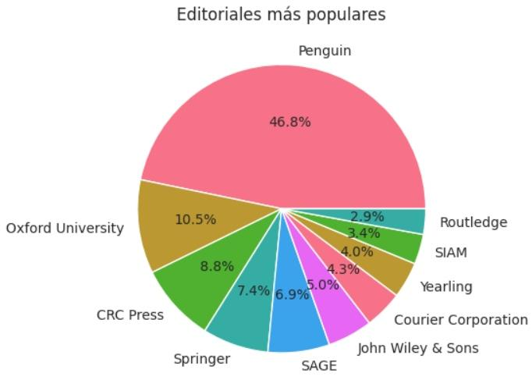
Análisis exploratorio
¿Quién es la editorial más “popular”?
En base al gráfico presentado, se puede discernir de manera inequívoca que Penguin ostenta el registro más significativo en términos de ventas, situándose en el primer puesto. A continuación, se encuentra Oxford University en la segunda posición.
Resulta particularmente llamativo que la segunda editorial con mayor facturación se dedique a la producción de textos universitarios. Si establecemos una comparación con Penguin, una editorial de notable envergadura que abarca diversos sellos editoriales especializados en diferentes áreas, esta constatación adquiere un matiz de especial relevancia.

Slide 7
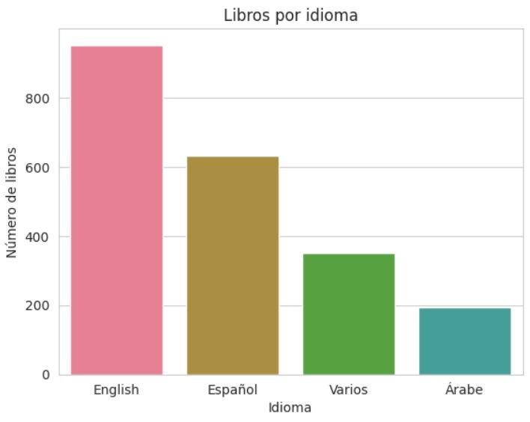
Análisis exploratorio: Idiomas
¿Cuál es el idioma que registra mayores ventas?
El gráfico ilustra las distribuciones correspondientes al porcentaje de ventas según el idioma en cuestión. En esta representación visual, se destaca claramente que los idiomas inglés y español ocupan las posiciones más prominentes en términos de ventas.
Estos dos idiomas exhiben las cifras más elevadas en cuanto a porcentaje de ventas, lo que sugiere un considerable nivel de demanda y preferencia por parte de los consumidores. La conjunción de estas dos lenguas en los primeros puestos del gráfico subraya su relevancia en el ámbito de las ventas, lo cual podría indicar su amplia aceptación y reconocimiento en el mercado.

Slide 8
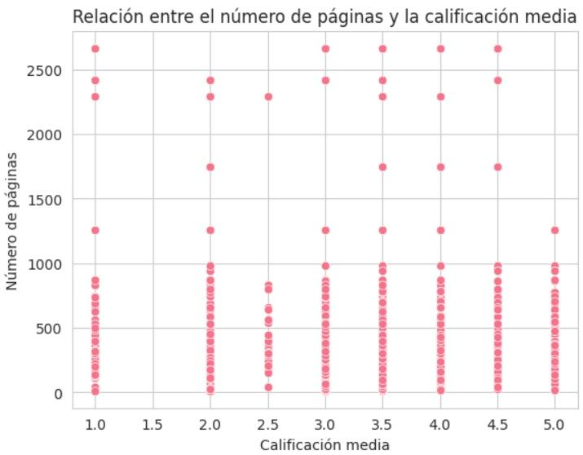
Análisis exploratorio: Calificación
¿Existe alguna relación entre la cantidad de páginas y la calificación?
El gráfico presenta las distribuciones relativas al porcentaje de calificaciones y su relación con el número de páginas. Se destaca la notable variabilidad en la relación entre estos dos factores. Sin embargo, esta variabilidad nos lleva a una interesante observación: los lectores no parecen tener inconvenientes con la extensión de un libro al expresar sus calificaciones.
A pesar de que la cantidad de páginas puede ser muy diversa entre los distintos libros, esto aparentemente no influye significativamente en la disposición de los lectores para proporcionar calificaciones explícitas. Esta conclusión sugiere que la evaluación de un libro no se ve mayormente afectada por su longitud, lo que podría indicar que los lectores están dispuestos a calificar un libro basándose más en su contenido y calidad en lugar de su extensión.

Slide 9
INSIGHTS

Slide 10
Diversificación editorial: La comparación entre Penguin y Oxford University revela que la diversificación de sellos y enfoques editoriales puede influir en el éxito y la facturación de una editorial. La estrategia de tener sellos especializados puede ser una ventaja competitiva en la industria editorial.
Idiomas clave: El inglés y el español son los idiomas predominantes en términos de ventas. Esto indica que las editoriales deberían considerar la publicación en estos idiomas para alcanzar un público más amplio y aprovechar la demanda existente.
Enfoque en contenido universitario: La destacada posición de Oxford University en ventas sugiere que los libros académicos y universitarios también tienen un mercado sólido. Las editoriales podrían explorar la posibilidad de expandir sus catálogos hacia este nicho.
Calidad y relevancia: La relevancia y la calidad del contenido editorial pueden influir en la competitividad. Asegurarse de publicar contenido valioso y actualizado puede mejorar la percepción de la editorial en el mercado y atraer a un público más amplio.
Detección de tendencias: Identificar tendencias emergentes en el mercado es crucial para mantener la ventaja competitiva. Estar al tanto de las preferencias cambiantes de los lectores y adaptar el catálogo en consecuencia puede resultar en un mayor éxito.

Slide 11
RECOMENDACIONES

Slide 12
Investigación de mercado continúa: Mantenerse al tanto de las tendencias emergentes en el mercado editorial es crucial. Esto se puede lograr mediante la investigación constante de las preferencias de los lectores, la tecnología y los cambios culturales.
Calidad y relevancia: Priorizar la calidad del contenido y su relevancia para el público objetivo. Esto puede implicar la colaboración con autores reconocidos, la inversión en edición y diseño de alta calidad, y la producción de contenido que responda a las necesidades y deseos de los lectores.
Colaboraciones estratégicas: Considerar colaboraciones con instituciones educativas u organizaciones relacionadas con la industria puede aumentar la visibilidad y la credibilidad de la editorial, especialmente en el caso de contenido académico.
Marketing basado en datos: Utilizar datos de ventas y análisis de mercado para orientar las estrategias de marketing y promoción. Esto permitirá dirigir los recursos hacia los canales y enfoques que generen el mayor impacto.

